Slide 1
KOVOLIT Česká, spol. s r.o.
výroba a prodej hliníkových odlitků od r. 1936

Slide 2
HISTORIE A SOUČASTNOST
1968 rozšíření podniku (výstavba nové obrobny)
1991 privatizace podniku, orientace na trhy západní Evropy
2008 vybavení obrobny CNC stroji, rozšíření obrábění odlitků
1953 ukončení odlévání zvonů
2013 získání environmentálního certifikátu ISO 14001:2016
1936 založení podniku (odlévání zvonů a výroba nápojových armatur)
1961 odlévání hliníkových odlitků pro strojírenský průmysl, textilní průmysl a zemědělství
1990 ukončení výroby nápojových armatur, odlévání hliníkových odlitků do písku a kokil
1996 modernizace slévárenských hal
2010 získání certifikátu managementu kvality
ISO 9001:2016
2019 výstavba nové haly pro kokilové pracoviště, rozšíření sklopného lití

Slide 3
ODLÉVÁNÍ DO PÍSKOVÝCH FOREM
Ruční formování
Strojní formování
min. výrobní série: 1 ks
max. rozměry odlitku:
1950x1950x450 mm
max. hmotnost odlitku: 400 kg
min. výrobní série: 20-40 forem
max. rozměry odlitku:
900x900x250 mm
max. hmotnost odlitku: 30 kg

Slide 4
ODLÉVÁNÍ DO KOKIL
Gravitační lití hliníkových odlitků do kokil
min. výrobní série: 200 ks odlitků
max. rozměry odlitku: 350x350x200 mm (450x450x250 mm pro sklopné lití)
max. hmotnost odlitku: 10 kg

Slide 5
POUŽÍVÁME NÁSLEDUJÍCÍ HLINÍKOVÉ SLITINY:
EN AC – 42000 - AlSi7Mg0,3
EN AC – 42100 - AlSi7Mg
EN AC – 43000 - AlSi10Mg
EN AC – 44200 - AlSi12
EN AC – 46200 - AlSi8Cu3
Další slitiny dle přání zákazníka

Slide 6
OBRÁBĚNÍ ODLITKŮ
Strojní park obrobny:
CNC frézování:
DOOSAN DMN 5700
CNC soustružení:
OKUMA LB3000EX MYW 500
MAS A42 CNC PLUS
Ostatní:
Vačkové automaty A10, A20, A40, Index 50
Konvenční soustruhy SV18
Revolverové soustruhy
Konvenční frézy F4, FNK25A, FV50
Vícevřetenová vrtačka MICRONSA
Závitořez M3 – 32
Vyvažování TWINGO

Slide 7
DALŠÍ VYBAVENÍ/TECHNOLOGIE
Povrchová úprava
Ostatní
broušení
tryskání
omílání
leštění
lakování
tepelné zpracování
vyvažování
ultrazvukové čištění

Slide 8
STRUKTURA ZAMĚSTNANCŮ

Slide 9
TRŽBY PODLE ODVĚTVÍ

Slide 10
ZÁKAZNICKÉ PORTFOLIO:

Slide 11
*KOVOLIT Česká ukončil výrobu ztrátových projektů

Slide 12
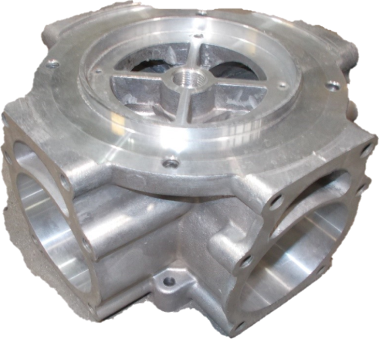
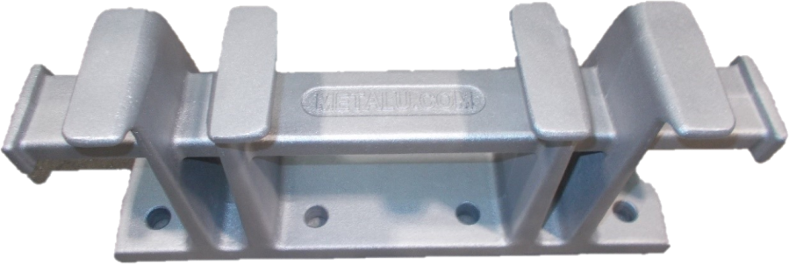
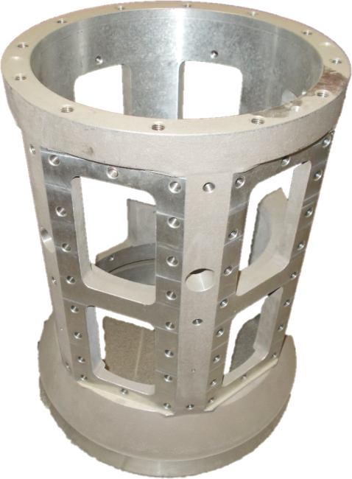
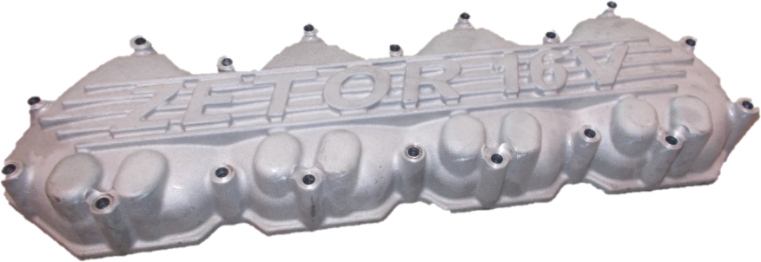
LODNÍ ÚVAZY
TĚLESO ČERPADLA
VÍKO MOTORU
SKŘÍŇ MOTORU

Slide 13
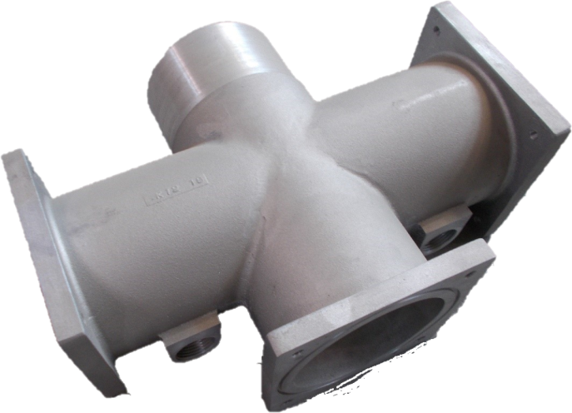
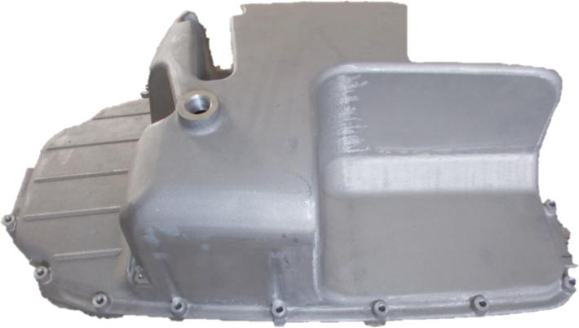
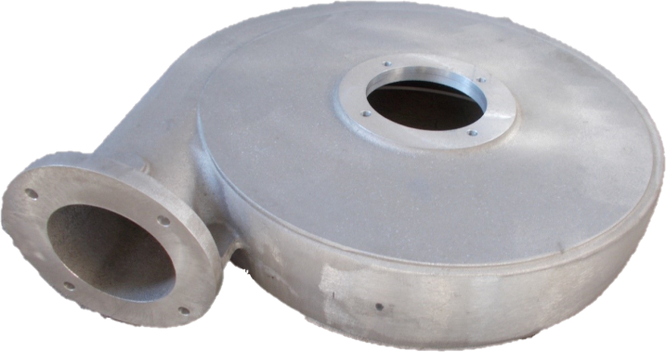
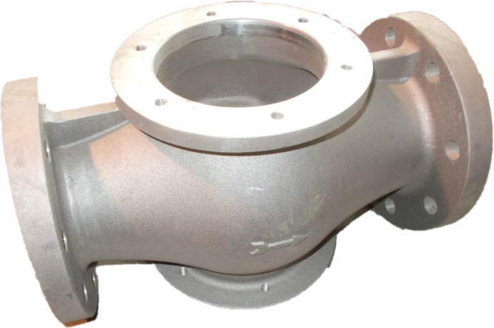
OLEJOVÁ VANA
VENTIL
SKŘÍŇ VENTILU
TĚLESO ČERPADLA

Slide 14
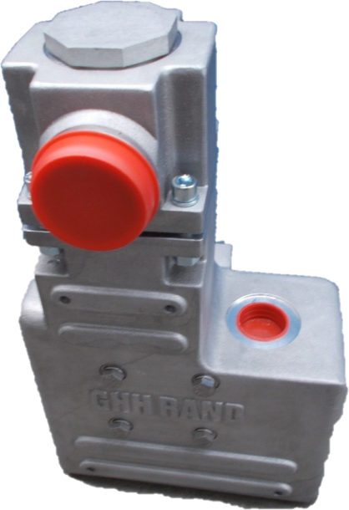
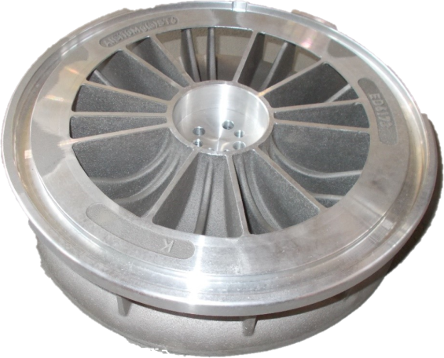
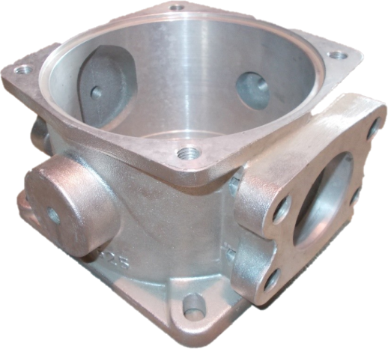
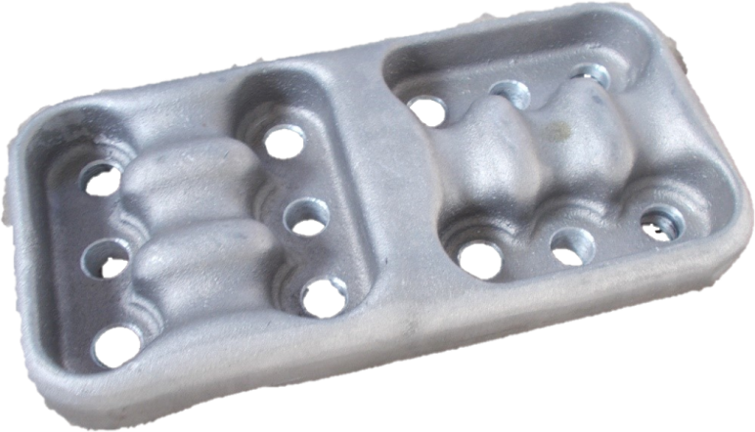
TĚLESO KOMPRESORU
VENTILÁTOR
TĚLESO FILTRU
SVORKOVNICE

Slide 15
ŘÍZENÍ KVALITY
KOVOLIT Česká je certifikován podle norem ČSN EN ISO 9001:2016 a ISO 14000:2016
K zajištění kvality používáme:
rentgen YXLON MU 2000
leak detector Spectron 5000
jiskrový spektrometr SPECTRO pro určení chemického složení prvků ve slitinách
výškoměr TRIMOS VECTRA 600 Touch, Mitutoyto EURO 500
3D CAD/CAM Solid Works

Slide 17
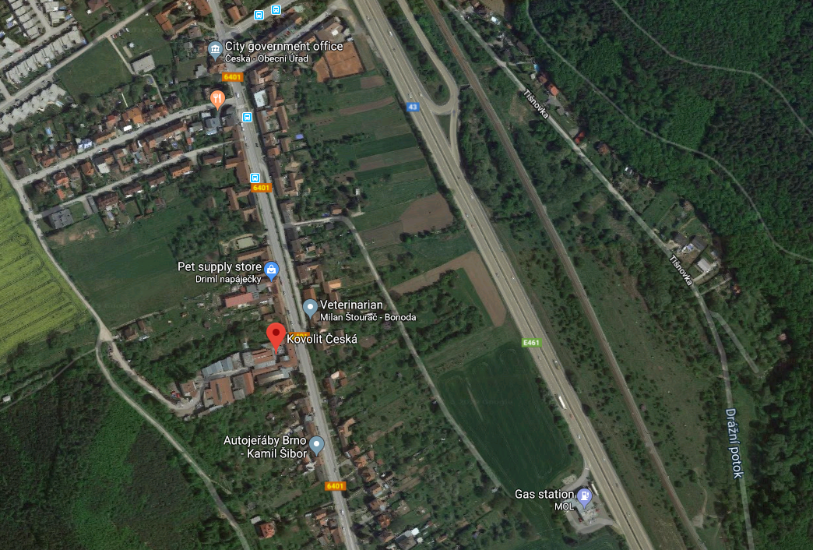
Praha
Česká
Brno
KOVOLIT Česká, spol. s r. o.
Česká 16, 664 31 Lelekovice
TEL.: 541 232 423, 541 232 004
MOBIL: 722 117 646, 608 421 318
FAX: 541 232 114
info@kovolitceska.cz
www.kovolitceska.cz

Slide 18
Styl řízení minulého vedení
Používaný styl manažerské práce ve vyšších úrovních hierarchie podniku lze částečně označit jako konzultační, částečně autoritativní. V podniku je vytvořen vlastní systém kooperace mezi zaměstnanci (často mimo kontrolu vedení), nedochází k delegování rozhodovací pravomoci, určité oblasti se konzultují mezi spolupracovníky nezávisle na vedení. Neexistuje efektivní způsob motivace a tolerance k chybám je vysoká (často bez možnosti postihu). Kontrola je pouze výběrová, úkoly jsou často nedotaženy do konce. Nižší patra podnikové hierarchie, zejména výroba, nadále používá čistě styl autoritativní.

Slide 19
Aktuální styl řízení
Neortodoxní založený na principech:
Znát osobně a důkladně každého zaměstnance - jeho motivaci k vyšším výkonům (finanční, kolektivní norma, pocit důležitosti při svěřeném konkrétním úkolu)
Dobrovolné navýšení platů o pohyblivou složku vyplacenou na základě jasně stanovených, kontrolovatelných a lehce spočitatelných pravidel
Důkladná nepravidelná kontrola všech podřízených
Jasně stanovit povinnosti a pravomoci jednotlivých zaměstnanců
Delegovat některé vybrané pravomoci
Konzultovat odborné věci s tím „ pravým“ člověkem ve firmě, ale mít možnost konzultace i mimo firmu

Slide 20
Děkuji za pozornost

